Slide 1
C5720Biochemie
06-Sacharidy, struktura a

Slide 2
Obsah
Struktura a základní vlastnosti a funkce
Monosacharidy, reaktivita, di- a oligosacharidy
Zásobní polysacharidy
Strukturní polysacharidy
Glykoproteiny a proteoglykany
Glykolipidy

Slide 3
Struktura a základní vlastnosti
Polyhydroxyaldehy – aldosy – na C1
Polyhydroxyketony – ketosy – na C2
Různý počet C
Od C3 – aldotriosy a C4 – ketotetrosy alespoň 1 C*,
Chiralita
D-enantiomery, L-výjimečně

Slide 4
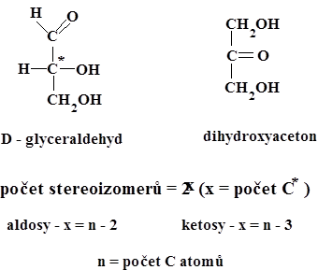
Monosacharidy
Aldosy
Od trios výše (1 a více asymetrických C)
Ketosy
Ketotriosa nemá C*

Slide 5
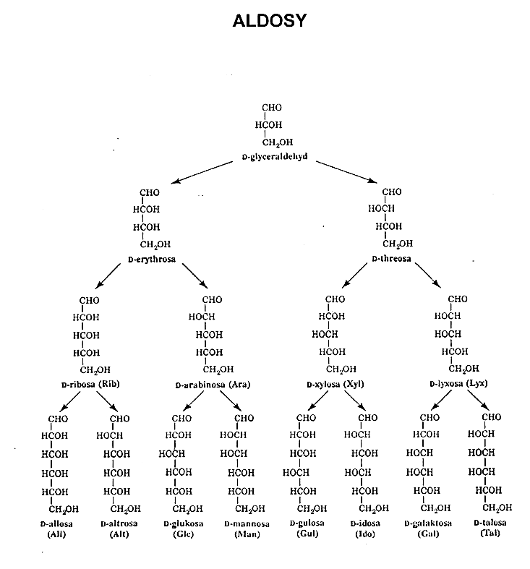
Aldosy a ketosy

Slide 6
Struktura monosacharidů

Slide 7
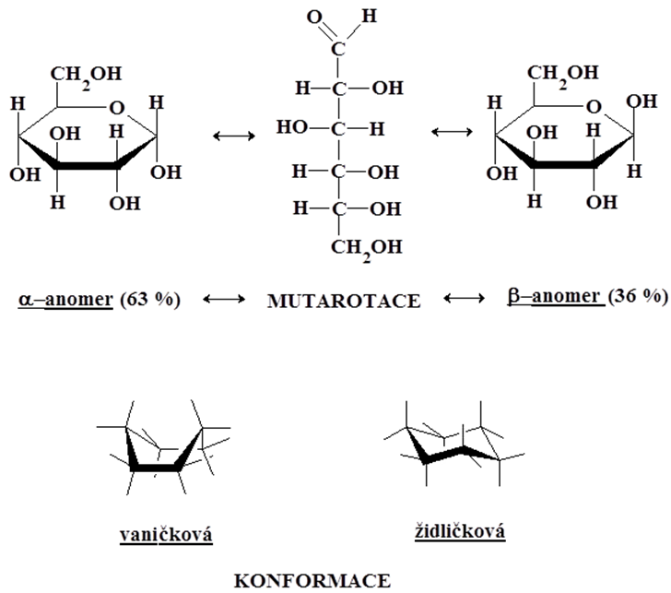
Struktura monosacharidů
Reaktivní polocetalový (poloketalový) hydroxyl
Tvorba acetalů (ketalů)
Nové asymetrické
centrum - anomery

Slide 8
Struktura monosacharidů

Slide 9
Biochemicky významné monosacharidy
Triosy - glyceraldehyd, dihydroxyaceton
Tetrosy - threosa, erythrosa
Pentosy - ribosa, deoxyribosa
Hexosy - glukosa, manosa, galaktosa, fruktosa
Heptosa - sedoheptulosa

Slide 10
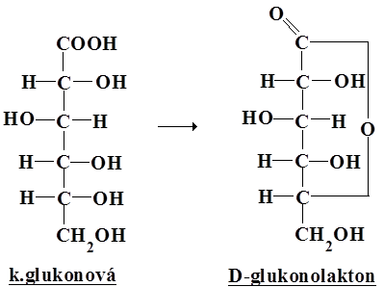
Deriváty monosacharidů

Slide 11
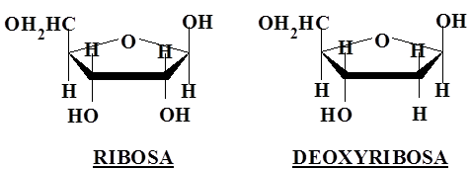
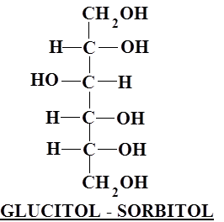
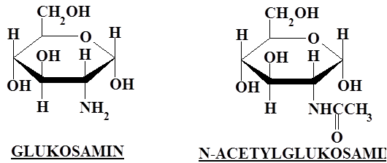
Deriváty monosacharidů
Cukerné alkoholy – mírná redukce karbonylu
Deoxycukry
Aminocukry

Slide 12
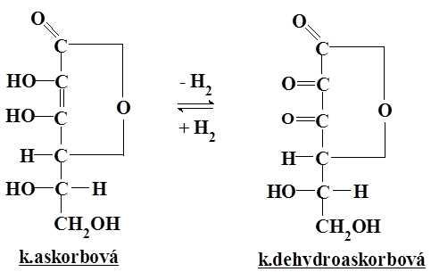
Deriváty monosacharidů
Kyselina L-askorbová

Slide 13
Glykosidy
Glykosidická vazba – acetaly a ketaly
OR, SR, NR
specificky štěpí glykosidasy
Homoglykosidy – sacharid + sacharid
- di-, tri-,…, oligo-, polysacharidy
Heteroglykosidy – sacharid + aglykon

Slide 14
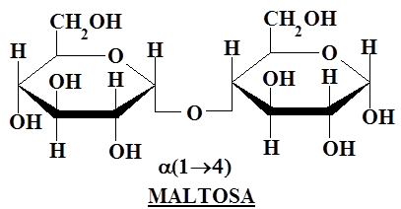
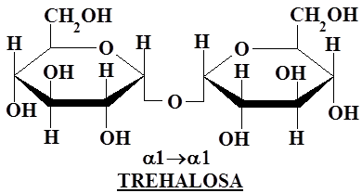
Disacharidy
O - α -D - glukopyranosyl
(1→4)- α -D – glukopyranosa
Redukující
O - α -D - glukopyranosyl
(1→1) - α -D – glukopyranosid
Neredukující

Slide 15
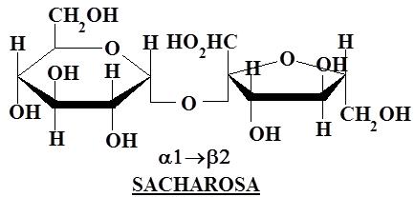
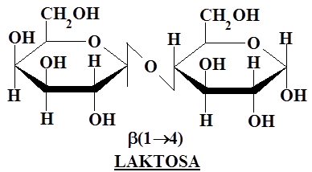
Disacharidy
O - α -D - glukopyranosyl
(1→2) - β - D – fruktofuranosid
Neredukující
O - β -D - galaktopyranosyl
(1→4) - β -D – glukopyranosa
Redukující

Slide 16
Oligosacharidy

Slide 17
Polysacharidy

Slide 18
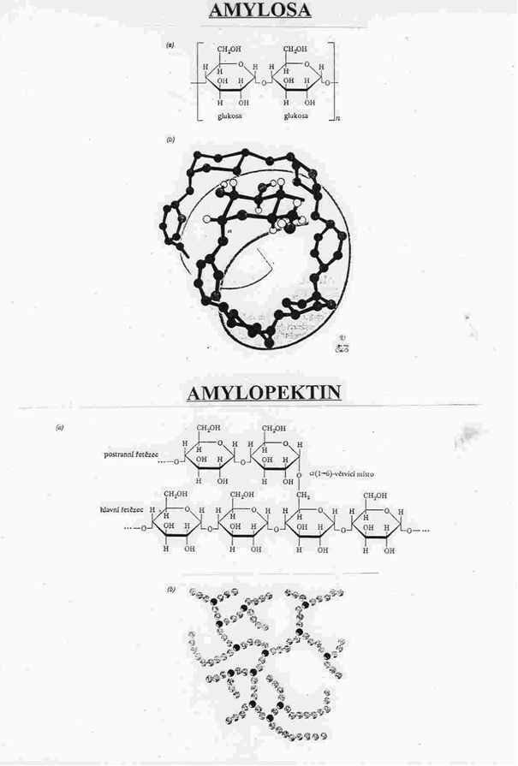
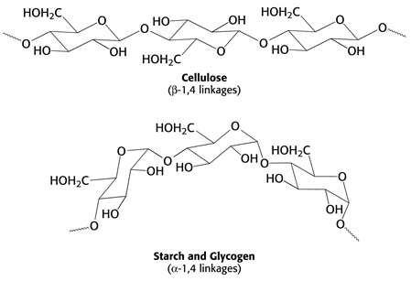
Zásobní polysacharidy
Škrob
Rostliny, 250 – 300 glukos
Amylosa – rozpustná, 20-30%
Amylopektin – větve 20-30 glukos

Slide 19
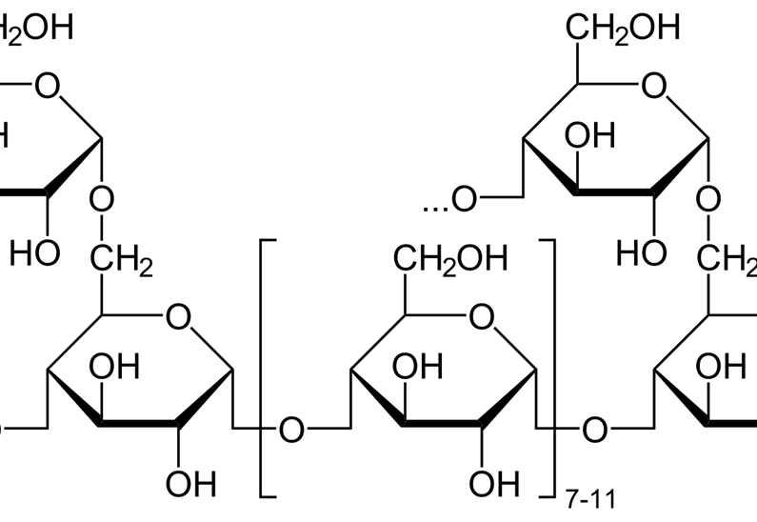
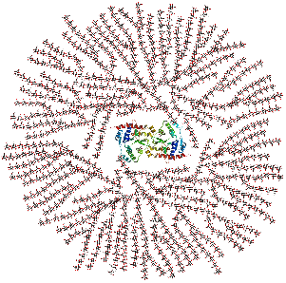
Zásobní polysacharidy
Glykogen
Živočichové, mikroorganismy
Větve 10 - 12 glukos
1 – 5 MDa (sval, játra)

Slide 20
Rostlinné heteropolysacharidy
Strukturní funkce
U rostlin typické strukturní polymery, vedle homopolysacharidu celulosy
Výrazný rys – bobtnání (až 98% vody)
tvorba solů a gelů.

Slide 21
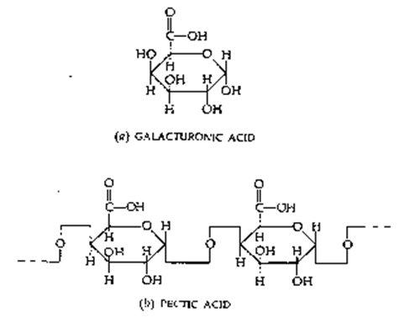
Rostlinné heteropolysacharidy
Pektiny
Terminologie není zcela jednotná.
Polymer (50-100 kDa, agregáty až 1 MDa)
Složky:
kys. pektinová
– polygalakturonová
+ metylesterifikovaná
kys. pektová
– žádná nebo zanedbatelná
metylesterifikace

Slide 22
Rostlinné heteropolysacharidy
Pektiny
Funkce – pojivo rostlinných buněk (ovoce – hydrolýza enzymy hub a plísní způsobí měknutí pletiva) – u živočichů kolagen
Užití – gelotvorná látka – potravinářství (stabilizace gelů a pěn, mléko smetana, důležité jako nestravitelné vlákniny), technologie (imobilizace buněk a enzymů)

Slide 23
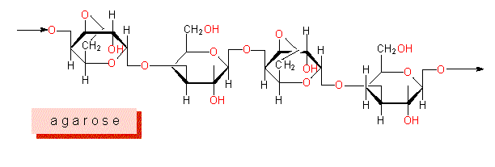
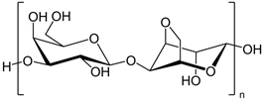
Rostlinné heteropolysacharidy
Agary – červené mořské řasy
Směs agarosy (lineární) a agaropektinu (větvený)
Polymery galaktosy a anhydrogalaktosy (α-L-, β-D-)
Agaropektin – další substituce – pyruvát, sulfát

Slide 24
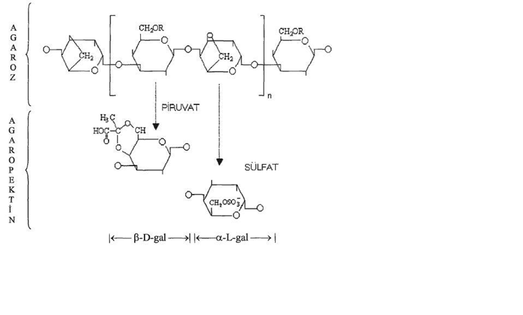
Agary
Agarosa a agaropektin

Slide 25
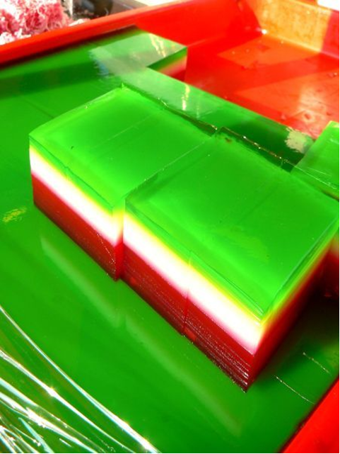
Agary
Agar
Funkce – stavba pletiv
Užití – zahušťovadlo
– potravinářství
– laboratoř (gely různé hustoty)
agar x agarosa

Slide 26
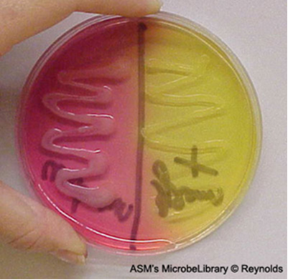
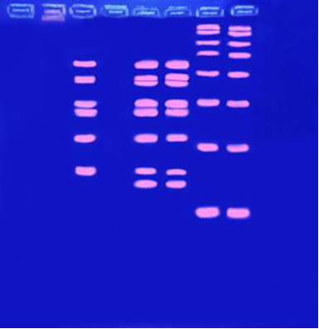
Agary
Kultivace mikroorganismů, ELFO (agarosa)

Slide 27
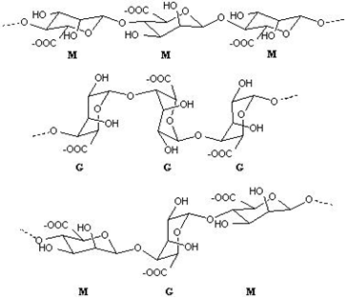
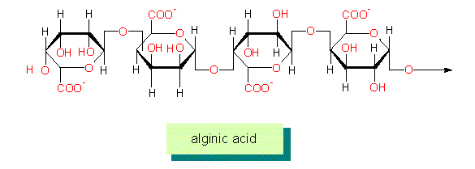
Rostlinné heteropolysacharidy
Algináty – mořské chaluhy
Složeny z bloků tvořených β-D-mannuronátem (M-bloky) a jeho C-5 epimerem α-L-guluronátem (G-bloky) vázaných 1-4 vazbami. Bloky se spojují v různých sekvencích

Slide 28
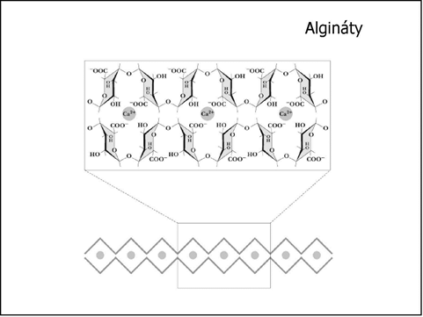
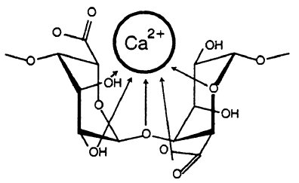
Algináty
Funkce – struktura pletiv
Užití – gely s Ca, potravinářství, laboratoř
Struktura Ca-komplexu

Slide 29
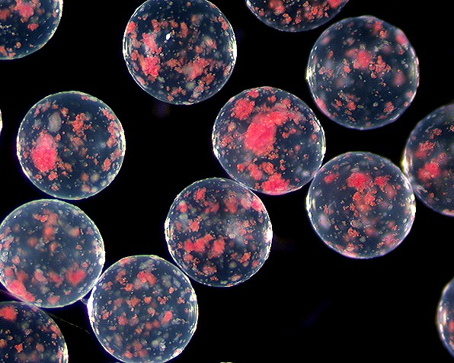
Algináty
http://2007.igem.org/wiki/index.php/Boston_University/Microencapsulation
Pankreatické buňky

Slide 30
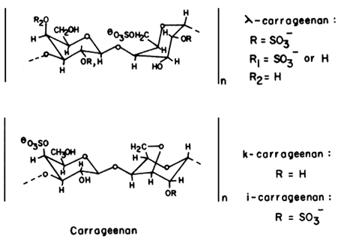
Rostlinné heteropolysacharidy
Karagenany
Galaktosa, anhydrogalaktosa, různý stupeň sulfatace
α-1-3, β-1-4
Funkce
Strukturní, gely
Užití
Potravinářství (mlékárenství
aj.)

Slide 31
Rostlinné heteropolysacharidy

